Slide 1
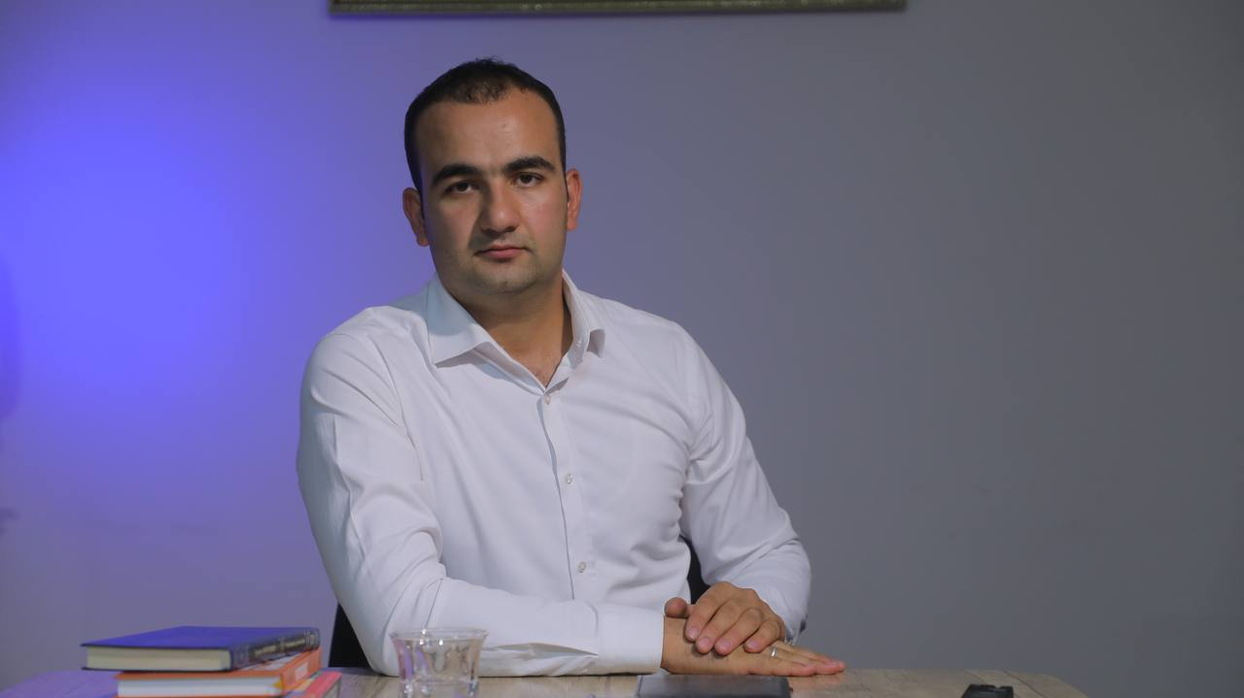
Toshkent Tibbiyot Akademyasi Pedagogika,psixologiya va tillar kafedrasi
Dursunov Sardor Axmat o’g’lining
OCHIQ DARSI E’LONI
Kun: 14.05.2024
Xona : 4 qavat- 409
2-para 09.30
Pediatriya yo’nalishi: 202-b guruh
Mavzu: O’smirlik davrining psixologik xususiyatlari va inqirozi

